Slide 1

Lecture 14
Creational Patterns
Lecturer T. Kovaliuk
tkovalyuk@uke.net
https://www.cfin.ru/itm/EA_ArchiMate-lecture_5.pdf

Slide 2
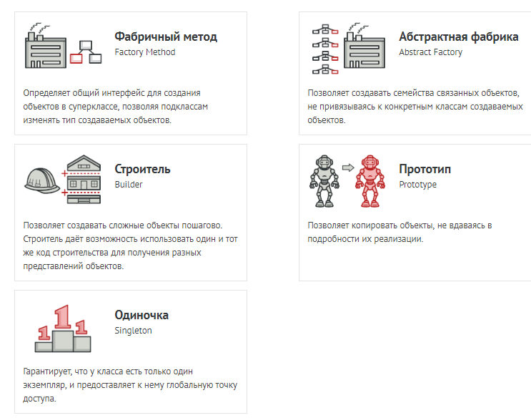

Slide 3
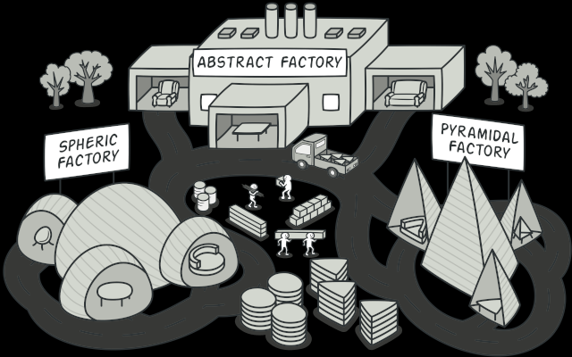
Абстрактна фабрика. Суть патерна
Абстрактна фабрика - це твірний патерн проектування, який дозволяє створювати сімейства пов'язаних об'єктів, не прив'язуючись до конкретних класах створюваних об'єктів.
https://refactoring.guru/ru/design-patterns/abstract-factory

Slide 4
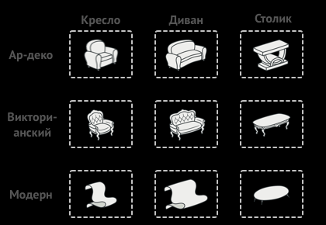
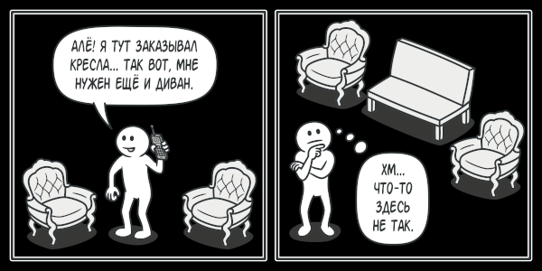
Абстрактна фабрика. Проблема
Уявіть, що ви пишете симулятор меблевого магазину.
Ваш код містить:
Сімейство залежних продуктів:
Крісло + Диван + Столик.
2. Кілька варіацій цього сімейства. Наприклад, продукти Крісло, Диван і Столик представлені в трьох різних стилях: Ар-деко, Вікторіанському і Модерні.
Вам потрібен такий спосіб створювати об'єкти продуктів, щоб вони поєднувалися з іншими продуктами того ж сімейства.
Крім того, ви не хочете вносити зміни в існуючий код при додаванні нових продуктів або семейcтв в програму.
Постачальники часто оновлюють свої каталоги, і ви б не хотіли міняти вже написаний код кожного разу при отриманні нових моделей меблів.

Slide 5
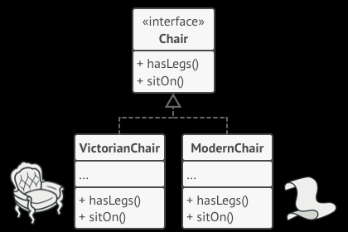
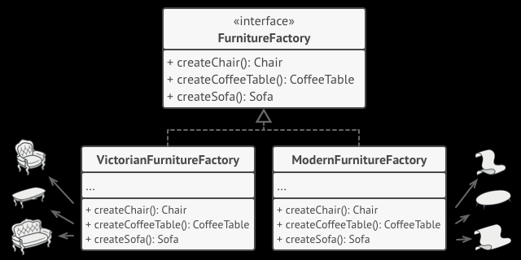
Абстрактна фабрика. Рішення
Для початку патерн Абстрактна фабрика пропонує виділити загальні інтерфейси для окремих продуктів, що становлять сімейства. Так, все варіації крісел отримають загальний інтерфейс Крісло, все дивани реалізують інтерфейс Диван і так далі.
Далі ви створюєте абстрактну фабрику - загальний інтерфейс, який містить методи створення всіх продуктів сімейства (наприклад, создатьКресло, создатьДіван і создатьСтолік). Ці операції повинні повертати абстрактні типи продуктів, представлені інтерфейсами, які ми виділили раніше - Крісла, Дивани і Столики.

Slide 6
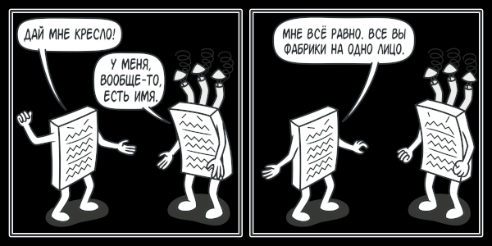
Абстрактна фабрика. Рішення
Для кожної варіації сімейства продуктів ми повинні створити свою власну фабрику, реалізувавши абстрактний інтерфейс. Фабрики створюють продукти однієї варіації. Наприклад, ФабрікаМодерн буде повертати тільки КреслаМодерн, ДіваниМодерн і СтолікіМодерн.
Клієнтський код повинен працювати як з фабриками, так і з продуктами тільки через їх загальні інтерфейси. Це дозволить подавати в ваші класи будь-який тип фабрики і проводити будь-які продукти, нічого не ламаючи.
Наприклад, клієнтський код просить фабрику зробити стілець. Він не знає, якого типу була ця фабрика. Він не знає, отримає вікторіанський або модерновий стілець. Для нього важливо, щоб на стільці можна було сидіти і щоб цей стілець відмінно виглядав з диваном тієї ж фабрики.
Хто створює об'єкти конкретних фабрик, якщо клієнтський код працює тільки з інтерфейсами фабрик? Зазвичай програма створює конкретний об'єкт фабрики при запуску, причому тип фабрики вибирається, виходячи з параметрів оточення або конфігурації.

Slide 7
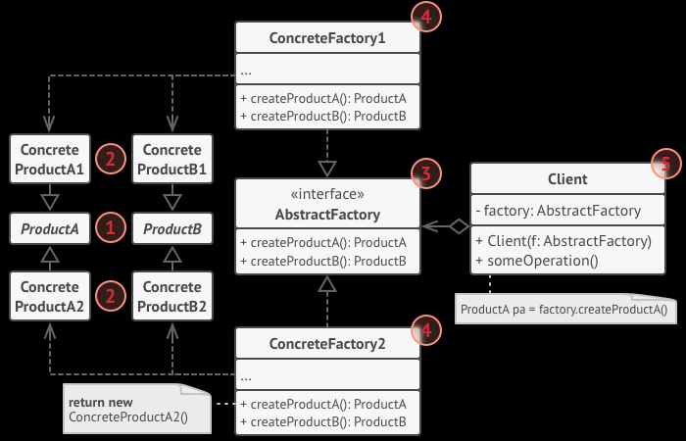
Абстрактна фабрика. Структура
Абстрактні продукти оголошують інтерфейси продуктів, які пов'язані один з одним за змістом, але виконують різні функції.
Конкретні продукти - великий набір класів, які відносяться до різних абстрактним продуктам (крісло / столик), але мають одні і ті ж варіації (Вікторіанський / Модерн).
Абстрактна фабрика оголошує методи створення різних абстрактних продуктів (крісло / столик).

Slide 8
Абстрактна фабрика. Структура
Конкретні фабрики відносяться кожна до своєї варіації продуктів (Вікторіанський / Модерн) і реалізують методи абстрактної фабрики, дозволяючи створювати всі продукти певної варіації.
Незважаючи на те, що конкретні фабрики породжують конкретні продукти, сигнатури їхніх методів повинні повертати відповідні абстрактні продукти. Це дозволить клієнтського коду, який використовує фабрику, не прив'язуватися до конкретних класах продуктів. Клієнт зможе працювати з будь-якими варіаціями продуктів через абстрактні інтерфейси.

Slide 9
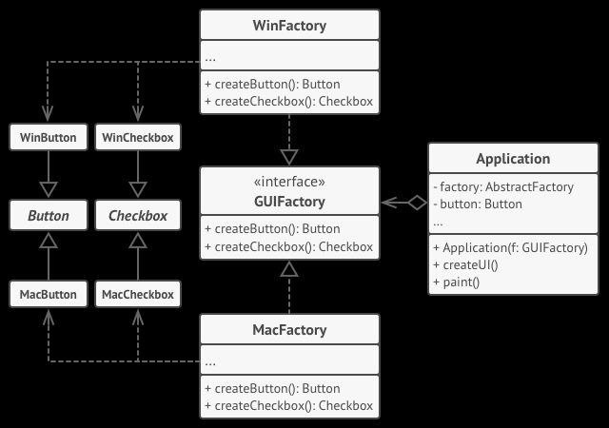
Абстрактна фабрика. Псевдокод
Приклад кроссплатформенного графічного інтерфейсу користувача

Slide 10
Абстрактна фабрика. Псевдокод
Крос-платформна програма може показувати одні й ті самі елементи інтерфейсу, що виглядають о-іншому в різних операційних системах. У такій програмі важливо, щоб всі створювані елементи завжди відповідали поточній операційній системі.
Абстрактна фабрика оголошує список створюють методів, які клієнтський код може використовувати для отримання тих чи інших різновидів елементів інтерфейсу. Конкретні фабрики відносяться до різних операційних систем і створюють елементи, сумісні з цією системою.
На самому початку програма визначає, яка з фабрик відповідає поточній ОС. Потім створює цю фабрику і віддає її клієнтського коду. Надалі клієнт буде працювати тільки з цієї фабрикою, щоб виключити несумісність повертаються продуктів.
Клієнтський код не залежить від конкретних класів фабрик і елементів інтерфейсу. Він спілкується з ними через абстрактні інтерфейси. Завдяки цьому клієнт може працювати з будь-яким різновидом фабрик і елементів інтерфейсу.
Щоб додати в програму нову варіацію елементів (наприклад, для підтримки Linux), не потрібно чіпати клієнтський код. Досить створити ще одну фабрику, що виробляє ці елементи.

Slide 11
Абстрактна фабрика. Псевдокод
// Этот паттерн предполагает, что у вас есть несколько семейств
// продуктов, находящихся в отдельных иерархиях классов
// (Button/Checkbox). Продукты одного семейства должны иметь
// общий интерфейс.
interface Button is
method paint()
// Семейства продуктов имеют те же вариации (macOS/Windows).
class WinButton implements Button is
method paint() is
// Отрисовать кнопку в стиле Windows.
class MacButton implements Button is
method paint() is
// Отрисовать кнопку в стиле macOS.
interface Checkbox is
method paint()
class WinCheckbox implements Checkbox is
method paint() is
// Отрисовать чекбокс в стиле Windows.
class MacCheckbox implements Checkbox is
method paint() is
// Отрисовать чекбокс в стиле macOS.

Slide 12
Абстрактна фабрика. Псевдокод
// Абстрактная фабрика знает обо всех абстрактных типах продуктов.
interface GUIFactory is
method createButton():Button
method createCheckbox():Checkbox
// Каждая конкретная фабрика знает и создаёт только продукты своей вариации.
class WinFactory implements GUIFactory is
method createButton():Button is
return new WinButton()
method createCheckbox():Checkbox is
return new WinCheckbox()
// Несмотря на то, что фабрики оперируют конкретными классами, их методы возвращают //абстрактные типы продуктов. Благодаря этому фабрики можно взаимозаменять, не изменяя //клиентский код.
class MacFactory implements GUIFactory is
method createButton():Button is
return new MacButton()
method createCheckbox():Checkbox is
return new MacCheckbox()

Slide 13
Абстрактна фабрика. Псевдокод
// Для кода, использующего фабрику, не важно, с какой конкретно фабрикой он работает. Все //получатели продуктов работают с ними через общие интерфейсы.
class Application is
private field button: Button
constructor Application(factory: GUIFactory) is
this.factory = factory
method createUI()
this.button = factory.createButton()
method paint()
button.paint()
// Приложение выбирает тип конкретной фабрики и создаёт её
// динамически, исходя из конфигурации или окружения.
class ApplicationConfigurator is
method main() is
config = readApplicationConfigFile()
if (config.OS == "Windows") then
factory = new WinFactory()
else if (config.OS == "Mac") then
factory = new MacFactory()
else throw new Exception("Error! Unknown operating system.")
Application app = new Application(factory)

Slide 14
Абстрактна фабрика. Застосовність
1. Коли бізнес-логіка програми повинна працювати з різними видами пов'язаних один з одним продуктів, не залежачи від конкретних класів продуктів.
Абстрактна фабрика приховує від клієнтського коду подробиці того, як і які конкретно об'єкти будуть створені. Але при цьому клієнтський код може працювати з усіма типами створюваних продуктів, оскільки їх загальний інтерфейс був заздалегідь визначений.
2. Коли в програмі вже використовується Фабричний метод, але чергові зміни передбачають введення нових типів продуктів.
У хорошій програмі кожен клас відповідає тільки за одну річ. Якщо клас має занадто багато фабричних методів, вони здатні затуманити його основну функцію. Тому має сенс винести всю логіку створення продуктів в окрему ієрархію класів, застосувавши абстрактну фабрику

Slide 15
Абстрактна фабрика. Реалізація
Створіть таблицю співвідношень типів продуктів до варіацій сімейств продуктів.
Зведіть всі варіації продуктів до загальних інтерфейсів.
Визначте інтерфейс абстрактної фабрики. Він повинен мати фабричні методи для створення кожного з типів продуктів.
Створіть класи конкретних фабрик, реалізувавши інтерфейс абстрактної фабрики. Цих класів повинно бути стільки ж, скільки і варіацій сімейств продуктів.
Змініть код ініціалізації програми так, щоб вона створювала певну фабрику і передавала її в клієнтський код.
Замініть в клієнтському коді ділянки створення продуктів через конструктор викликами відповідних методів фабрики.

Slide 16
Абстрактна фабрика. Переваги і недоліки
Гарантує сполучуваність створюваних продуктів.
Позбавляє клієнтський код від прив'язки до конкретних класах продуктів.
Виділяє код виробництва продуктів в одне місце, спрощуючи підтримку коду.
Спрощує додавання нових продуктів в програму.
Реалізує принцип відкритості / закритості.
1. Ускладнює код програми через введення безлічі додаткових класів.
2. Вимагає наявності всіх типів продуктів в кожній варіації.

Slide 17
Абстрактна фабрика. Відносини з іншими патернами
Багато архітектури починаються з застосування Фабричного методу (більш простого і розширюється через підкласи) і еволюціонують у бік Абстрактної фабрики, Прототипу або Будівельника (більш гнучких, але і більш складних).
Будівельник концентрується на побудові складних об'єктів крок за кроком. Абстрактна фабрика спеціалізується на створенні сімейств пов'язаних продуктів. Будівельник повертає продукт тільки після виконання всіх кроків, а Абстрактна фабрика повертає продукт відразу ж.
Класи Абстрактної фабрики найчастіше реалізуються за допомогою Фабричного методу, хоча вони можуть бути побудовані і на основі Прототипу.
Абстрактна фабрика може бути використана замість Фасада для того, щоб приховати від платформи залежні класи.
Абстрактна фабрика може працювати спільно з Мостом. Це особливо корисно, якщо у вас є абстракції, які можуть працювати тільки з деякими з реалізацій. В цьому випадку фабрика буде визначати типи створюваних абстракцій і реалізацій.
Абстрактна фабрика, Будівельник і Прототип можуть бути реалізовані за допомогою Одинаки.

Slide 18
Приклади реалізації паттерна
https://refactoring.guru/ru/design-patterns/abstract-factory/csharp/example
https://refactoring.guru/ru/design-patterns/abstract-factory/java/example

Slide 19
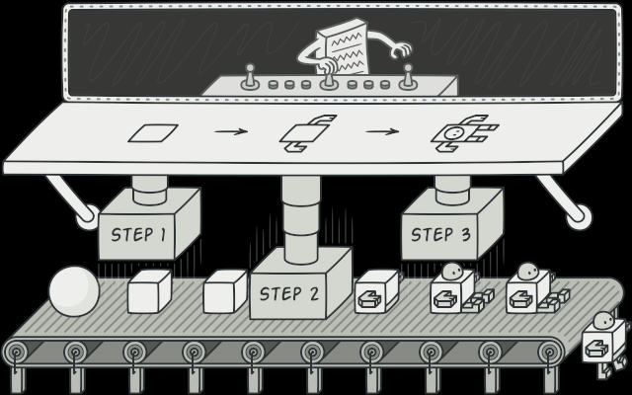
Будівельник. Суть патерна
Будівельник - це твірний патерн проектування, який дозволяє створювати складні об'єкти покроково. Будівельник дає можливість використовувати один і той самий код будівництва для отримання різних уявлень об'єктів.

Slide 20
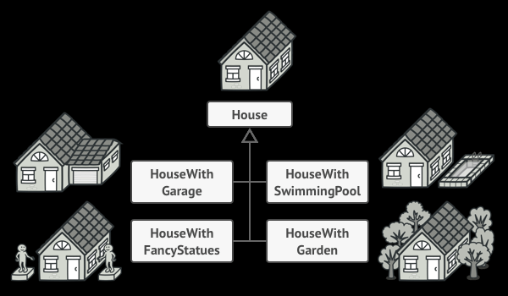
Будівельник. Проблема
Уявіть складний об'єкт, що вимагає копіткої покрокової ініціалізації безлічі полів і вкладених об'єктів.
Код ініціалізації таких об'єктів зазвичай захований всередині конструктора з десятком параметрів або розпорошеного по всьому клієнтського коду
Наприклад, потрібно побудувати Будинок. Щоб побудувати стандартний будинок, потрібно поставити 4 стіни, встановити двері, вставити пару вікон і покласти дах. Але, якщо ви хочете будинок побільше да світлішими, щоб мати сад, басейн та інше добро?
Найпростіше рішення - розширити клас Будинок, створивши підкласи для всіх комбінацій параметрів будинку.
Проблема такого підходу - це величезна кількість класів, які вам доведеться створити. Кожен новий параметр, на кшталт кольору шпалер або матеріалу покрівлі, змусить вас створювати все більше і більше класів для перерахування всіх можливих варіантів.

Slide 21
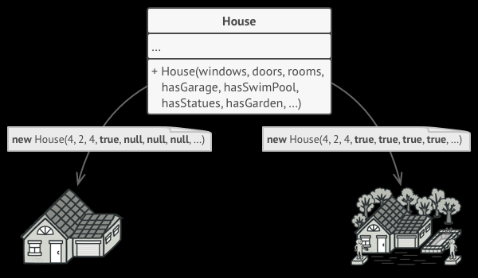
Будівельник. Проблема
Щоб не плодити підкласи, можна створити гігантський конструктор Будинки, що приймає безліч параметрів для контролю над створюваним продуктом.
Це позбавить від підкласів, але призведе до іншої проблеми.
Конструктор з безліччю параметрів має свій недолік: не всі параметри потрібні більшу частину часу.
Велика частина цих параметрів буде простоювати, а виклики конструктора будуть виглядати громіздкими через довгий список параметрів.
Наприклад, далеко не кожен будинок має басейн, тому параметри, пов'язані з басейнами, будуть простоювати даремно в 99% випадків.

Slide 22
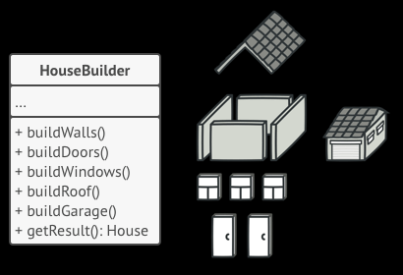
Будівельник. Рішення
Патерн Будівельник пропонує винести конструювання об'єкта за межі його власного класу, доручивши цю справу окремих об'єктах, званим будівельниками.
Патерн пропонує розбити процес конструювання об'єкта на окремі кроки (наприклад, будуватиСтіни, вставитиДвері і інші). Щоб створити об'єкт, потрібно по черзі викликати методи будівельника. Причому не потрібно запускати всі кроки, а тільки ті, що потрібні для виробництва об'єкта певної конфігурації.
Найчастіше один і той самий крок будівництва може відрізнятися для різних варіацій вироблених об'єктів.
.

Slide 23
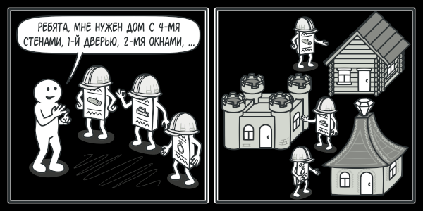
Будівельник. Рішення
Наприклад, дерев'яний будинок зажадає будівництва стін з дерева, а кам'яний - з каменю.
В цьому випадку ви можете створити кілька класів будівельників, які виконують одні і ті ж кроки по-різному. Використовуючи ці будівельники в одному і тому самому будівельному процесі, можна отримувати на виході різні об'єкти
Наприклад, один будівельник робить стіни з дерева і скла, інший з каменю і заліза, третій із золота і діамантів. Викликавши одні і ті самі кроки будівництва, в першому випадку ви отримаєте звичайний житловий будинок, в другому - маленьку фортецю, а в третьому - розкішне житло.
Код, який викликає кроки будівництва, повинен працювати з будівельниками через загальний інтерфейс, щоб їх можна було вільно взаємозаміняти.

Slide 24
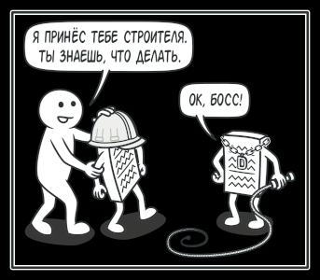
Будівельник. Директор
Ви можете піти далі і виділити виклики методів будівельника в окремий клас, званий директором.
У цьому випадку директор задаватиме порядок кроків будівництва, а будівельник - виконувати їх.
Окремий клас директора не є строго обов'язковим.
Ви можете викликати методи будівельника і безпосередньо з клієнтського коду. Проте, директор корисний, якщо у вас є кілька способів конструювання продуктів, що відрізняються порядком і наявністю кроків конструювання. В цьому випадку ви зможете об'єднати всю цю логіку в одному класі.
Така структура класів повністю приховає від клієнтського коду процес конструювання об'єктів. Клієнту залишиться тільки прив'язати бажаного будівельника до директора, а потім отримати у будівельника готовий результат.

Slide 25
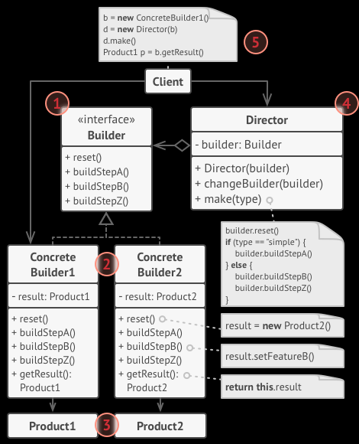
Будівельник. Структура
Інтерфейс будівельника оголошує кроки конструювання продуктів, загальні для всіх видів будівельників.
Конкретні будівельники реалізують будівельні кроки, кожен по-своєму. Конкретні будівельники можуть виробляти різнорідні об'єкти, що не мають загального інтерфейсу.
Продукт - створюваний об'єкт. Продукти, зроблені різними будівельниками, не зобов'язані мати загальний інтерфейс.
Директор визначає порядок виклику будівельних кроків для виробництва тієї чи іншої конфігурації продуктів.
Зазвичай Клієнт подає в конструктор директора вже готовий об'єкт-будівельник, і в подальшому даний директор використовує тільки його. Але можливий варіант, коли клієнт передає будівельника через параметр будівельного методу директора. В цьому випадку можна кожен раз застосовувати різних будівельників для виробництва різних уявлень об'єктів.

Slide 26
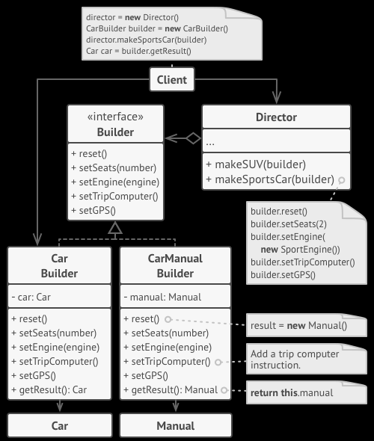
Будівельник. Псевдокод
У цьому прикладі Будівельник використовується для покрокового конструювання автомобілів, а також технічних посібників до них.
Автомобіль - це складний об'єкт, який може бути налаштований сотнею різних способів. Замість того, щоб налаштовувати автомобіль через конструктор, ми винесемо його збірку в окремий клас-будівельник, передбачивши методи для конфігурації всіх частин автомобіля.
Клієнт може збирати автомобілі, працюючи з будівельником безпосередньо. Але, з іншого боку, він може доручити цю справу директору. Це об'єкт, який знає, які кроки будівельника потрібно викликати, щоб отримати кілька найпопулярніших конфігурацій автомобілів.

Slide 27
Будівельник. Псевдокод
Але до кожного автомобілю потрібно ще й керівництво, що збігається з його конфігурацією. Для цього ми створимо ще один клас будівельника, який замість конструювання автомобіля, буде друкувати сторінки керівництва до тієї деталі, яку ми вбудовуємо в продукт. Тепер, пропустивши обидва типи будівельників через одні й ті ж кроки, ми отримаємо автомобіль і відповідне до нього керівництво користувача.
Очевидно, що паперове керівництво і залізний автомобіль - це дві різні речі, що не мають нічого спільного. З цієї причини ми повинні отримувати результат безпосередньо від будівельників, а не від директора. Інакше нам довелося б жорстко прив'язати директора до конкретних класах автомобілів і посібників

Slide 28
Будівельник. Псевдокод
https://refactoring.guru/ru/design-patterns/builder
// Строитель может создавать различные продукты, используя один и тот же процесс строительства.
class Car is
/* Автомобили могут отличаться комплектацией: типом двигателя, количеством сидений, могут иметь или не иметь
// GPS и систему навигации и т. д. Кроме того, автомобили могут быть городскими, спортивными или внедорожниками.*/
class Manual is
// Руководство пользователя для данной конфигурации автомобиля.
// Интерфейс строителя объявляет все возможные этапы и шаги конфигурации продукта.
interface Builder is
method reset()
method setSeats(...)
method setEngine(...)
method setTripComputer(...)
method setGPS(...)
// Все конкретные строители реализуют общий интерфейс по-своему.
class CarBuilder implements Builder is
private field car:Car
method reset() // Поместить новый объект Car в поле "car".
method setSeats(...) is // Установить указанное количество сидений.
method setEngine(...) is // Установить поданный двигатель.
method setTripComputer(...) is // Установить поданную систему навигации.
method setGPS(...) is // Установить или снять GPS.
method getResult():Car is // Вернуть текущий объект автомобиля.

Slide 29
Будівельник. Псевдокод
https://refactoring.guru/ru/design-patterns/builder
/* В отличие от других порождающих паттернов, где продукты должны быть частью одной иерархии классов или следовать общему интерфейсу, строители могут создавать совершенно разные продукты, которые не имеют общего предка. */
class CarManualBuilder implements Builder is
private field manual:Manual
method reset() // Поместить новый объект Manual в поле "manual".
method setSeats(...) is // Описать, сколько мест в машине.
method setEngine(...) is // Добавить в руководство описание двигателя.
method setTripComputer(...) is // Добавить в руководство описание системы навигации.
method setGPS(...) is // Добавить в инструкцию инструкцию GPS.
method getResult():Manual is // Вернуть текущий объект руководства.
/*Директор знает, в какой последовательности нужно заставлять работать строителя, чтобы получить ту или иную версию продукта. Заметьте, что директор работает со строителем через общий интерфейс, благодаря чему он не знает тип продукта, который изготовляет строитель.*/
class Director is
method constructSportsCar(builder: Builder) is
builder.reset()
builder.setSeats(2)
builder.setEngine(new SportEngine())
builder.setTripComputer(true)
builder.setGPS(true)
/* Директор получает объект конкретного строителя от клиента (приложения). Приложение само знает, какого строителя нужно использовать, чтобы получить определённый продукт.*/
class Application is
method makeCar() is
director = new Director()
CarBuilder builder = new CarBuilder()
director.constructSportsCar(builder)
Car car = builder.getResult()
CarManualBuilder builder = new CarManualBuilder()
director.constructSportsCar(builder)
/*Готовый продукт возвращает строитель, так как директор чаще всего не знает и не зависит от
// конкретных классов строителей и продуктов.*/
Manual manual = builder.getResult()

Slide 30
Будівельник. Застосовність
1. Коли ви хочете позбутися від «телескопічного конструктора».
Припустимо, у вас є один конструктор з десятьма опциональнимі параметрами. Його незручно викликати, тому ви створили ще десять конструкторів з меншою кількістю параметрів. Все, що вони роблять - це переадресовують виклик до базового конструктору, подаючи якісь значення за замовчуванням в параметри, які пропущені в них самих.
class Pizza {
Pizza (int size) {...}
Pizza (int size, boolean cheese) {...}
Pizza (int size, boolean cheese, boolean pepperoni) {...}
// ...
Такого монстра можна створити тільки в мовах, що мають механізм перевантаження методів, наприклад, С # або Java.
Патерн Будівельник дозволяє збирати об'єкти покроково, викликаючи тільки ті кроки, які вам потрібні. А значить, більше не потрібно намагатися «запхати» в конструктор всі можливі опції продукту.

Slide 31
Будівельник. Застосовність
2. Коли код повинен створювати різні уявлення якогось об'єкта. Наприклад, дерев'яні та залізобетонні будинки.
Будівельник можна застосувати, якщо створення декількох уявлень об'єкта складається з однакових етапів, які відрізняються в деталях.
Інтерфейс будівельників визначить всі можливі етапи конструювання. Кожному поданням відповідатиме власний клас-будівельник. А порядок етапів будівництва буде задавати клас-директор.
Коли вам потрібно збирати складні складові об'єкти, наприклад, дерева компонувальником.
Будівельник конструює об'єкти покроково, а не за один прохід. Більш того, кроки будівництва можна виконувати рекурсивно. А без цього не побудувати деревоподібну структуру, на зразок компонувальником.
Зауважте, що Будівельник не дозволяє стороннім об'єктів мати доступ до конструируемого об'єкту, поки той не буде повністю готовий. Це охороняє клієнтський код від отримання незакінчених «битих» об'єктів.

Slide 32
Будівельник. Реалізація
Переконайтеся в тому, що створення різних уявлень об'єкта можна звести до загальних кроків.
Опишіть ці кроки в загальному інтерфейсі будівельників.
Для кожного з уявлень об'єкта-продукту створіть по одному класу-будівельнику і реалізуйте їх методи будівництва.
Не забудьте про метод отримання результату. Зазвичай конкретні будівельники визначають власні методи отримання результату будівництва. Ви не можете описати ці методи в інтерфейсі будівельників, оскільки продукти не обов'язково повинні мати загальний базовий клас або інтерфейс. Але ви завжди зможете додати метод отримання результату в загальний інтерфейс, якщо ваші будівельники роблять однорідні товари із загальним предком.
Подумайте про створення класу директора. Його методи будуть створювати різні конфігурації продуктів, викликаючи різні кроки одного і того ж будівельника.
Клієнтський код повинен буде створювати і об'єкти будівельників, і об'єкт директора. Перед початком будівництва клієнт повинен зв'язати певного будівельника з директором. Це можна зробити або через конструктор, або через сетер, або подавши будівельника безпосередньо в будівельний метод директора.
Результат будівництва можна повернути з директора, але тільки якщо метод повернення продукту вдалося помістити в загальний інтерфейс будівельників. Інакше ви жорстко прив'яже директора до конкретних класах будівельників.

Slide 33
Будівельник. Переваги і недоліки
Дозволяє створювати продукти покроково.
Дозволяє використовувати один і той же код для створення різних продуктів.
Ізолює складний код збірки продукту від його основний бізнес-логіки.
Ускладнює код програми через введення додаткових класів.
Клієнт буде прив'язаний до конкретних класах будівельників, так як в інтерфейсі будівельника може не бути методу отримання результату.

Slide 34
Будівельник. Відносини з іншими патернами
Багато архітектури починаються з застосування Фабричного методу (більш простого і розширюється через підкласи) і еволюціонують у бік Абстрактної фабрики, Прототипу або Будівельника (більш гнучких, але і більш складних).
Будівельник концентрується на побудові складних об'єктів крок за кроком. Абстрактна фабрика спеціалізується на створенні сімейств пов'язаних продуктів. Будівельник повертає продукт тільки після виконання всіх кроків, а Абстрактна фабрика повертає продукт відразу ж.
Будівельник дозволяє покроково споруджувати дерево компонувальником.
Патерн Будівельник може бути побудований у вигляді Моста: директор буде грати роль абстракції, а будівельники - реалізації.
Абстрактна фабрика, Будівельник і Прототип можуть бути реалізовані за допомогою Одинаки.

Slide 35
Примеры реализации паттерна
https://refactoring.guru/ru/design-patterns/builder

Slide 36
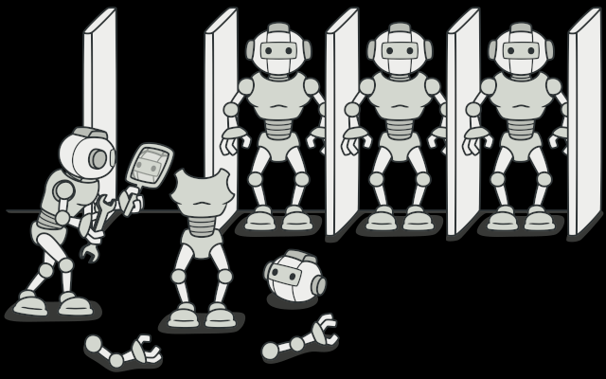
Прототип. Суть патерна
Прототип - це породжувальний (твірний) патерн проектування, який дозволяє копіювати об'єкти, не вдаючись у подробиці їх реалізації.

Slide 37

Прототип. Проблема
У вас є об'єкт, який потрібно скопіювати. Як це зробити?
Потрібно створити порожній об'єкт такого ж класу, а потім по черзі скопіювати значення всіх полів зі старого об'єкта в новий.
Але є нюанс. Не кожен об'єкт вдасться скопіювати таким чином, адже частина його стану може бути приватною, а значить - недоступною для решти коду програми.
.
Але є й інша проблема. Код, що копіює, стане залежити від класів об'єктів, що копіюються. Адже, щоб перебрати всі поля об'єкта, потрібно прив'язатися до його класу. Через це не можна копіювати об'єкти, знаючи тільки їх інтерфейси, а не конкретні класи

Slide 38
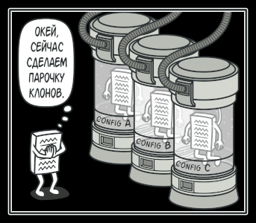
Прототип. Рішення
Патерн Прототип доручає створення копій самим копійованим об'єктів. Він вводить загальний інтерфейс для всіх об'єктів, що підтримують клонування. Це дозволяє копіювати об'єкти, не прив'язуючись до їх конкретним класам. Зазвичай такий інтерфейс має всього один метод clone.
Реалізація цього методу в різних класах дуже схожа. Метод створює новий об'єкт поточного класу і копіює в нього значення всіх полів власного об'єкта. Так вийде скопіювати навіть приватні поля, так як більшість мов програмування дозволяє доступ до приватних полях будь-якого об'єкта поточного класу.
Об'єкт, який копіюють, називається прототипом (звідки і назва патерну). Коли об'єкти програми містять сотні полів і тисячі можливих конфігурацій, прототипи можуть служити своєрідною альтернативою створенню підкласів.

Slide 39
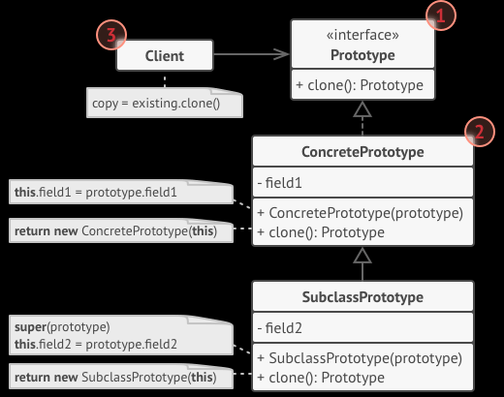
Прототип. Базова Структура
Інтерфейс прототипів описує операції клонування. У більшості випадків - це єдиний метод clone.
Конкретний прототип реалізує операцію клонування самого себе. Крім банального копіювання значень всіх полів, тут можуть бути заховані різні складнощі, про які не треба знати клієнтові. Наприклад, клонування пов'язаних об'єктів, розплутування рекурсивних залежностей та інше.
Клієнт створює копію об'єкта, звертаючись до нього через загальний інтерфейс прототипів.

Slide 40
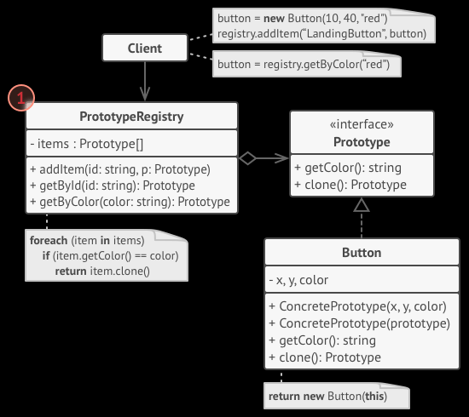
Прототип. Структура з загальним сховищем прототипів
Сховище прототипів полегшує доступ до часто використовуваних прототипам, зберігаючи набір попередньо створених еталонних, готових до копіювання об'єктів. Найпростіше сховище може бути побудовано за допомогою хеш таблиці виду
ім'я-прототипу → прототип.
Але для зручності пошуку прототипи можна маркувати та іншими критеріями, а не тільки умовним ім'ям.

Slide 41
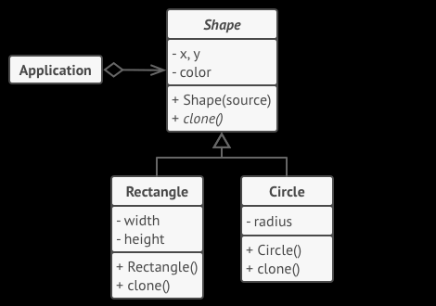
Прототип. Псевдокод
У цьому прикладі Прототип дозволяє робити точні копії об'єктів геометричних фігур, не прив'язуючись до їх класів.
Всі фігури реалізують інтерфейс клонування і надають метод для відтворення самої себе. Підкласи використовують метод клонування батька, а потім копіюють власні поля в отриманий об'єкт.

Slide 42
Прототип. Псевдокод
// Базовый прототип.
abstract class Shape is
field X: int
field Y: int
field color: string
// Обычный конструктор.
constructor Shape() is
// ...
// Конструктор прототипа.
constructor Shape(source: Shape) is
this()
this.X = source.X
this.Y = source.Y
this.color = source.color
// Результатом операции клонирования всегда будет объект из иерархии классов Shape.
abstract method clone():Shape
shapes.

Slide 43
Прототип. Псевдокод
/* Конкретный прототип. Метод клонирования создаёт новый объект текущего класса, передавая в его конструктор ссылку на собственный объект. Благодаря этому операция клонирования получается атомарной — пока не выполнится конструктор, нового объекта ещё не существует. Но как только конструктор завершит работу, мы получим полностью готовый объект-клон, а не пустой объект, который нужно ещё заполнить.*/
class Rectangle extends Shape is
field width: int
field height: int
constructor Rectangle(source: Rectangle) is
/* Вызов родительского конструктора нужен, чтобы скопировать потенциальные приватные поля, объявленные
в родительском классе.*/
super(source)
this.width = source.width
this.height = source.height
method clone():Shape is
return new Rectangle(this)
class Circle extends Shape is
field radius: int
constructor Circle(source: Circle) is
super(source)
this.radius = source.radius
method clone():Shape is
return new Circle(this)

Slide 44
Прототип. Псевдокод
// Где-то в клиентском коде.
class Application is
field shapes: array of Shape
constructor Application() is
Circle circle = new Circle()
circle.X = 10
circle.Y = 10
circle.radius = 20
shapes.add(circle)
Circle anotherCircle = circle.clone()
shapes.add(anotherCircle)
// anotherCircle будет содержать точную копию circle.
Rectangle rectangle = new Rectangle()
rectangle.width = 10
rectangle.height = 20
shapes.add(rectangle)
method businessLogic() is
// Плюс Прототипа в том, что вы можете клонировать набор
// объектов, не зная их конкретные классы.
Array shapesCopy = new Array of Shapes.
// Например, мы не знаем, какие конкретно объекты
// находятся внутри массива shapes, так как он объявлен
// с типом Shape. Но благодаря полиморфизму, мы можем
// клонировать все объекты «вслепую». Будет выполнен
// метод clone того класса, которым является этот
// объект.
foreach (s in shapes) do
shapesCopy.add(s.clone())
// Переменная shapesCopy будет содержать точные копии
// элементов массива shapes.

Slide 45
Прототип. Застосовність
1. Коли ваш код повинен бути незалежним від класів копіюються об'єктів.
Таке часто буває, якщо ваш код працює з об'єктами, поданими ззовні через якийсь загальний інтерфейс. Ви не можете прив'язатися до їх класам, навіть якби хотіли, оскільки їх конкретні класи невідомі.
Патерн прототип надає клієнту загальний інтерфейс для роботи з усіма прототипами. Клієнту не потрібно залежати від усіх класів копіюються об'єктів, а тільки від інтерфейсу клонування.
2. Коли ви маєте безліч підкласів, які відрізняються початковими значеннями полів. Хтось міг створити всі ці класи, щоб мати можливість легко породжувати об'єкти з певною конфігурацією.
Патерн прототип пропонує використовувати набір прототипів, замість створення підкласів для опису популярних конфігурацій об'єктів.
Таким чином, замість породження об'єктів з підкласів, ви будете копіювати існуючі об'єкти-прототипи, в яких вже налаштоване внутрішнє стан. Це дозволить уникнути вибухового зростання кількості класів в програмі і зменшити її складність.

Slide 46
Прототип. Реалізація
Створіть інтерфейс прототипів з єдиним методом clone. Якщо у вас вже є ієрархія продуктів, метод клонування можна оголосити безпосередньо в кожному з її класів.
Додайте в класи майбутніх прототипів альтернативний конструктор, що приймає в якості аргументу об'єкт поточного класу. Цей конструктор повинен скопіювати з поданого об'єкта значення всіх полів, оголошених в рамках поточного класу, а потім передати виконання батьківського конструктору, щоб той поклопотався про полях, оголошених в суперкласі Якщо ваша мова програмування не підтримує перевантаження методів, то вам не вдасться створити кілька версій конструктора. В цьому випадку копіювання значень можна проводити і в іншому методі, спеціально створеному для цих цілей. Конструктор зручніше тим, що дозволяє клонувати об'єкт за один виклик.
Метод клонування зазвичай складається всього з одного рядка: виклику оператора new з конструктором прототипу. Всі класи, які підтримують клонування, повинні явно визначити метод clone, щоб використовувати власний клас з оператором new. У зворотному випадку результатом клонування стане об'єкт батьківського класу.
Опціонально, створіть центральне сховище прототипів. У ньому зручно зберігати варіації об'єктів, можливо, навіть одного класу, але по-різному налаштованих. Ви можете розмістити це сховище або в новому фабричному класі, або в фабричному методі базового класу прототипів. Такий фабричний метод повинен на підставі вхідних аргументів шукати в сховище прототипів підходящий екземпляр, а потім викликати його метод клонування і повертати отриманий об'єкт. Нарешті, потрібно позбутися від прямих викликів конструкторів об'єктів, замінивши їх викликами фабричного методу сховища прототипів.

Slide 47
Прототип. Переваги і недоліки
Дозволяє клонувати об'єкти, не прив'язуючись до їх конкретним класам.
Менше повторюваного коду ініціалізації об'єктів.
Прискорює створення об'єктів.
Альтернатива створення підкласів для конструювання складних об'єктів.
Складно клонувати складові об'єкти, що мають посилання на інші об'єкти.

Slide 48
Прототип. Відносини з іншими патернами
Багато архітектури починаються з застосування Фабричного методу (більш простого і розширюється через підкласи) і еволюціонують у бік Абстрактної фабрики, Прототипу або Будівельника (більш гнучких, але і більш складних).
Класи Абстрактної фабрики найчастіше реалізуються за допомогою Фабричного методу, хоча вони можуть бути побудовані і на основі Прототипу.
Якщо Команду потрібно копіювати перед вставкою в історію виконаних команд, вам може допомогти Прототип.
Архітектура, побудована на компонувальником і декораторів, часто може бути поліпшена за рахунок впровадження Прототипу. Він дозволяє клонувати складні структури об'єктів, а не збирати їх заново.
Прототип не спирається на спадкування, але йому потрібна складна операція ініціалізації. Фабричний метод, навпаки, побудований на спадкування, але не вимагає складної ініціалізації.
Знімок іноді можна замінити Прототипом, якщо об'єкт, стан якого потрібно зберігати в історії, досить простий, не має активних посилань на зовнішні ресурси або їх можна легко відновити.
Абстрактна фабрика, Будівельник і Прототип можуть бути реалізовані за допомогою Одинаки.

Slide 49
Примеры реализации паттерна
https://refactoring.guru/ru/design-patterns/prototype

Slide 50
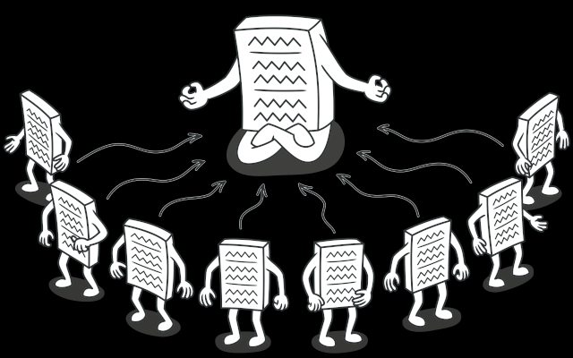
Одинак. Суть патерна
Одинак - це патерн проектування, що породжує, який гарантує, що у класу є тільки один екземпляр, і надає до нього глобальну точку доступу.

Slide 51
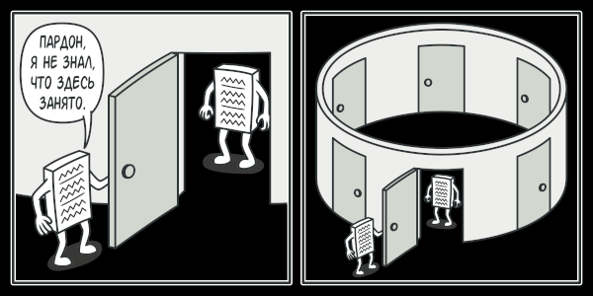
Одинак. Проблема
Одинак вирішує відразу дві проблеми, порушуючи принцип єдиної відповідальності класу.
1. Гарантує наявність єдиного екземпляра класу.
Найчастіше це корисно для доступу до якогось спільного ресурсу, наприклад, бази даних.
Уявіть, що ви створили об'єкт, а через деякий час пробуєте створити ще один. В цьому випадку хотілося б отримати старий об'єкт, замість створення нового.
Така поведінка неможливо реалізувати за допомогою звичайного конструктора, так як конструктор класу завжди повертає новий об'єкт.

Slide 52
Одинак. Проблема
2. Надає глобальну точку доступу.
Це не просто глобальна змінна, через яку можна достукатися до певного об'єкту. Глобальні змінні не захищені від запису, тому будь-який код може підміняти їх значення без вашого відома.
Але є й інший нюанс. Непогано б зберігати в одному місці і код, який вирішує проблему №1, а також мати до нього простий і доступний інтерфейс.
Цікаво, що в наш час патерн став настільки відомий, що тепер люди називають «одинаками» навіть ті класи, які вирішують лише одну з проблем, перерахованих вище.

Slide 53
Одинак. Рішення
Все реализации одиночки сводятся к тому, чтобы скрыть конструктор по умолчанию и создать публичный статический метод, который и будет контролировать жизненный цикл объекта-одиночки.
Если у вас есть доступ к классу одиночки, значит, будет доступ и к этому статическому методу. Из какой точки кода вы бы его ни вызвали, он всегда будет отдавать один и тот же объект.

Slide 54
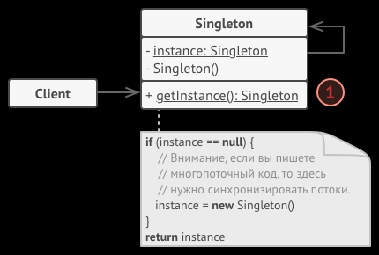
Одинак. Структура
Одинак визначає статичний метод getInstance, який повертає єдиний екземпляр свого класу.
Конструктор одинака повинен бути прихований від клієнтів.
Виклик методу getInstance повинен стати єдиним способом отримати об'єкт цього клас

Slide 55
Одинак. Псевдокод
У цьому прикладі роль Одинака відіграє клас підключення до бази даних.
Цей клас не має публічного конструктора, тому єдиний спосіб отримати його об'єкт - це викликати метод getInstance.
Цей метод збереже перший створений об'єкт і буде повертати його при всіх наступних викликах.

Slide 56
Одинак. Псевдокод
// Класс одиночки определяет статический метод `getInstance`, // который позволяет клиентам повторно использовать одно и то же // подключение к базе данных по всей программе.
class Database is
// Поле для хранения объекта-одиночки должно быть объявлено
// статичным.
private static field instance: Database
// Конструктор одиночки всегда должен оставаться приватным, // чтобы клиенты не могли самостоятельно создавать // экземпляры этого класса через оператор `new`.
private constructor Database() is
// Здесь может жить код инициализации подключения к
// серверу баз данных.
// ...
// Основний статический метод одиночки служит альтернативой // конструктору и является точкой доступа к экземпляру // этого класса.
public static method getInstance() is
if (this.instance == null) then
acquireThreadLock() and then
// На всякий случай ещё раз проверим, не был ли // объект создан другим потоком, пока текущий
// ждал освобождения блокировки.
if (this.instance == null) then
this.instance = new Database()
return this.instance

Slide 57
Одинак. Псевдокод
// Наконец, любой класс одиночки должен иметь какую-то
// полезную функциональность, которую клиенты будут
// запускать через полученный объект одиночки.
public method query(sql) is
// Все запросы к базе данных будут проходить через этот
// метод. Поэтому имеет смысл поместить сюда какую-то
// логику кеширования.
// ...
class Application is
method main() is
Database foo = Database.getInstance()
foo.query("SELECT ...")
// ...
Database bar = Database.getInstance()
bar.query("SELECT ...")
// Переменная "bar" содержит тот же объект, что и
// переменная "foo".

Slide 58
Одинак. Застосовність
1. Коли в програмі повинен бути єдиний екземпляр якогось класу, доступний всім клієнтам (наприклад, загальний доступ до бази даних з різних частин програми).
Одинак ​​приховує від клієнтів все способи створення нового об'єкта, крім спеціального методу. Цей метод або створює об'єкт, або віддає існуючий об'єкт, якщо він вже був створений.
2. Коли вам хочеться мати більше контролю над глобальними змінними.
На відміну від глобальних змінних, Одинак ​​гарантує, що жоден інший код не замінить створений екземпляр класу, тому ви завжди впевнені в наявності лише одного об'єкта-одинаки.
Проте, в будь-який момент ви можете розширити це обмеження і дозволити будь-яку кількість об'єктів-одинаків, помінявши код в одному місці (метод getInstance).

Slide 59
Одинак. Реалізація
Додайте в клас приватне статичне поле, яке буде містити одиночний об'єкт.
Оголосіть статичний створює метод, який буде використовуватися для отримання одинаки.
Додайте «ледачу ініціалізацію» (створення об'єкта при першому виклику методу) в створює метод одинаки.
Зробіть конструктор класу приватним.
У клієнтському коді замініть виклики конструктора одинак викликами його створює методу.

Slide 60
Одинак. Переваги і недоліки
Гарантує наявність єдиного екземпляра класу.
Надає до нього глобальну точку доступу.
Реалізує відкладену ініціалізацію об'єкта-одинаки.
Порушує принцип єдиної відповідальності класу.
Маскує поганий дизайн.
Проблеми мультіпоточності.
Вимагає постійного створення Mock-об'єктів при юніт-тестування.
Відносини з іншими патернами

Slide 61
Одинак. Відношення з іншими патернами
Фасад можна зробити Одинаком, так як зазвичай потрібен тільки один об'єкт-фасад.
Патерн Легковаговиків може нагадувати Поодинці, якщо для конкретного завдання у вас вийшло звести кількість об'єктів до одного. Але пам'ятайте, що між паттернами є два кардинальних відмінності:
На відміну від Одинаки, ви можете мати безліч об'єктів-легковаговиків.
Об'єкти-легкоатлети повинні бути незмінними, тоді як об'єкт-одинак ​​допускає зміну свого стану.
Абстрактна фабрика, Будівельник і Прототип можуть бути реалізовані за допомогою Одинаки.

Slide 62
Примеры реализации паттерна
https://refactoring.guru/ru/design-patterns/singleton

